Slide 1
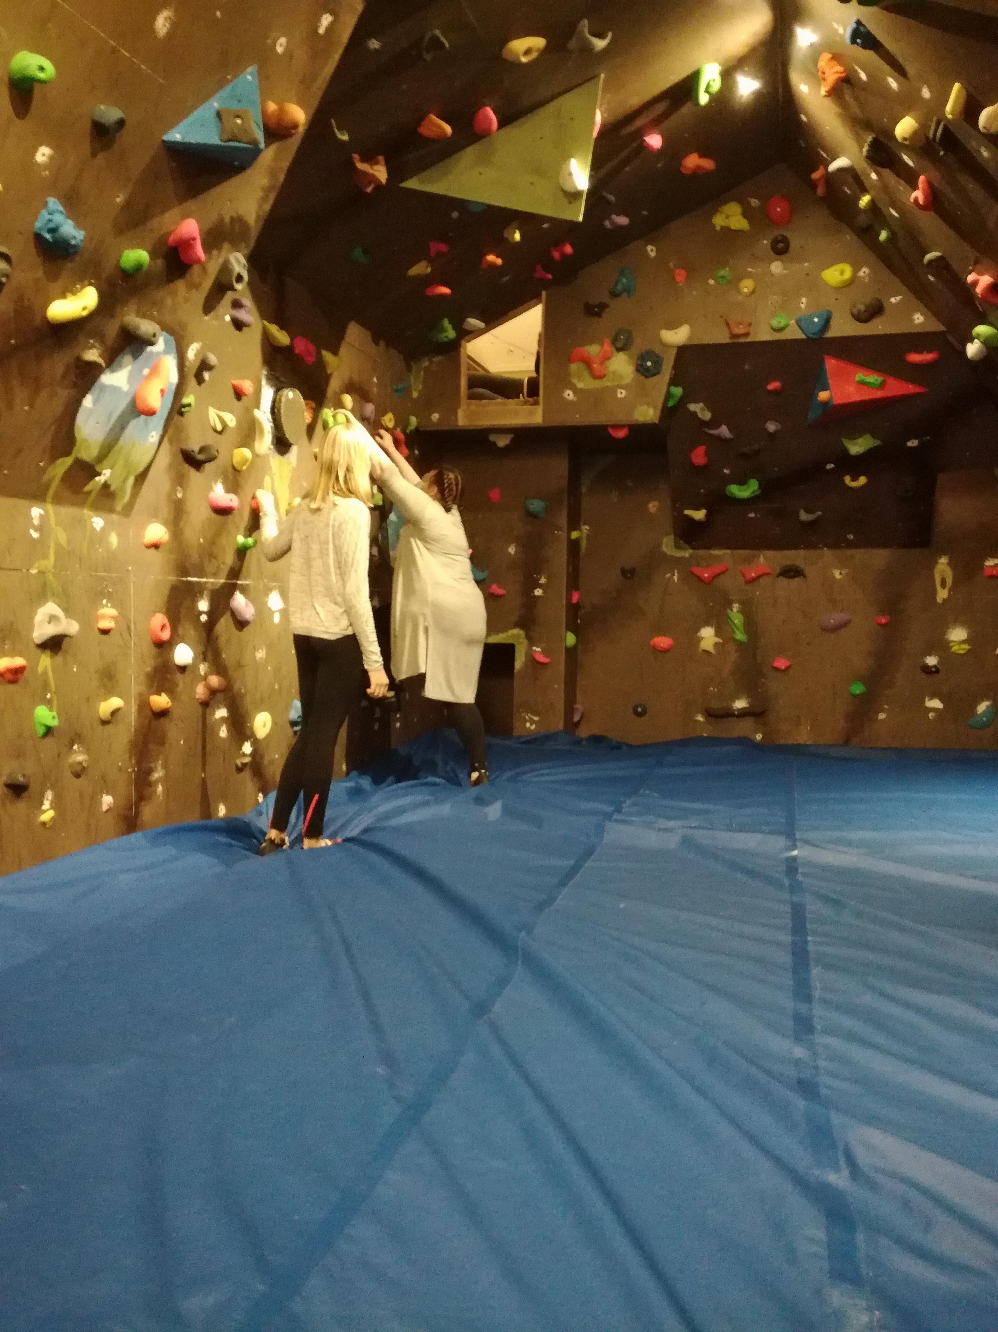
Vapaa-aika
Vapaa-ajalla me oltiin mm. Boulderoimassa. Boulderointi on seinäkiipeilyä ilman valjaita, matalassa huoneessa. Huoneessa on paksu patja lattialla. Sieltä saa lainaan kiipeilykengät. Siellä on tarkoitus kiipeillä seinillä ja katolla nii paljon kuin pystyy.

Slide 2
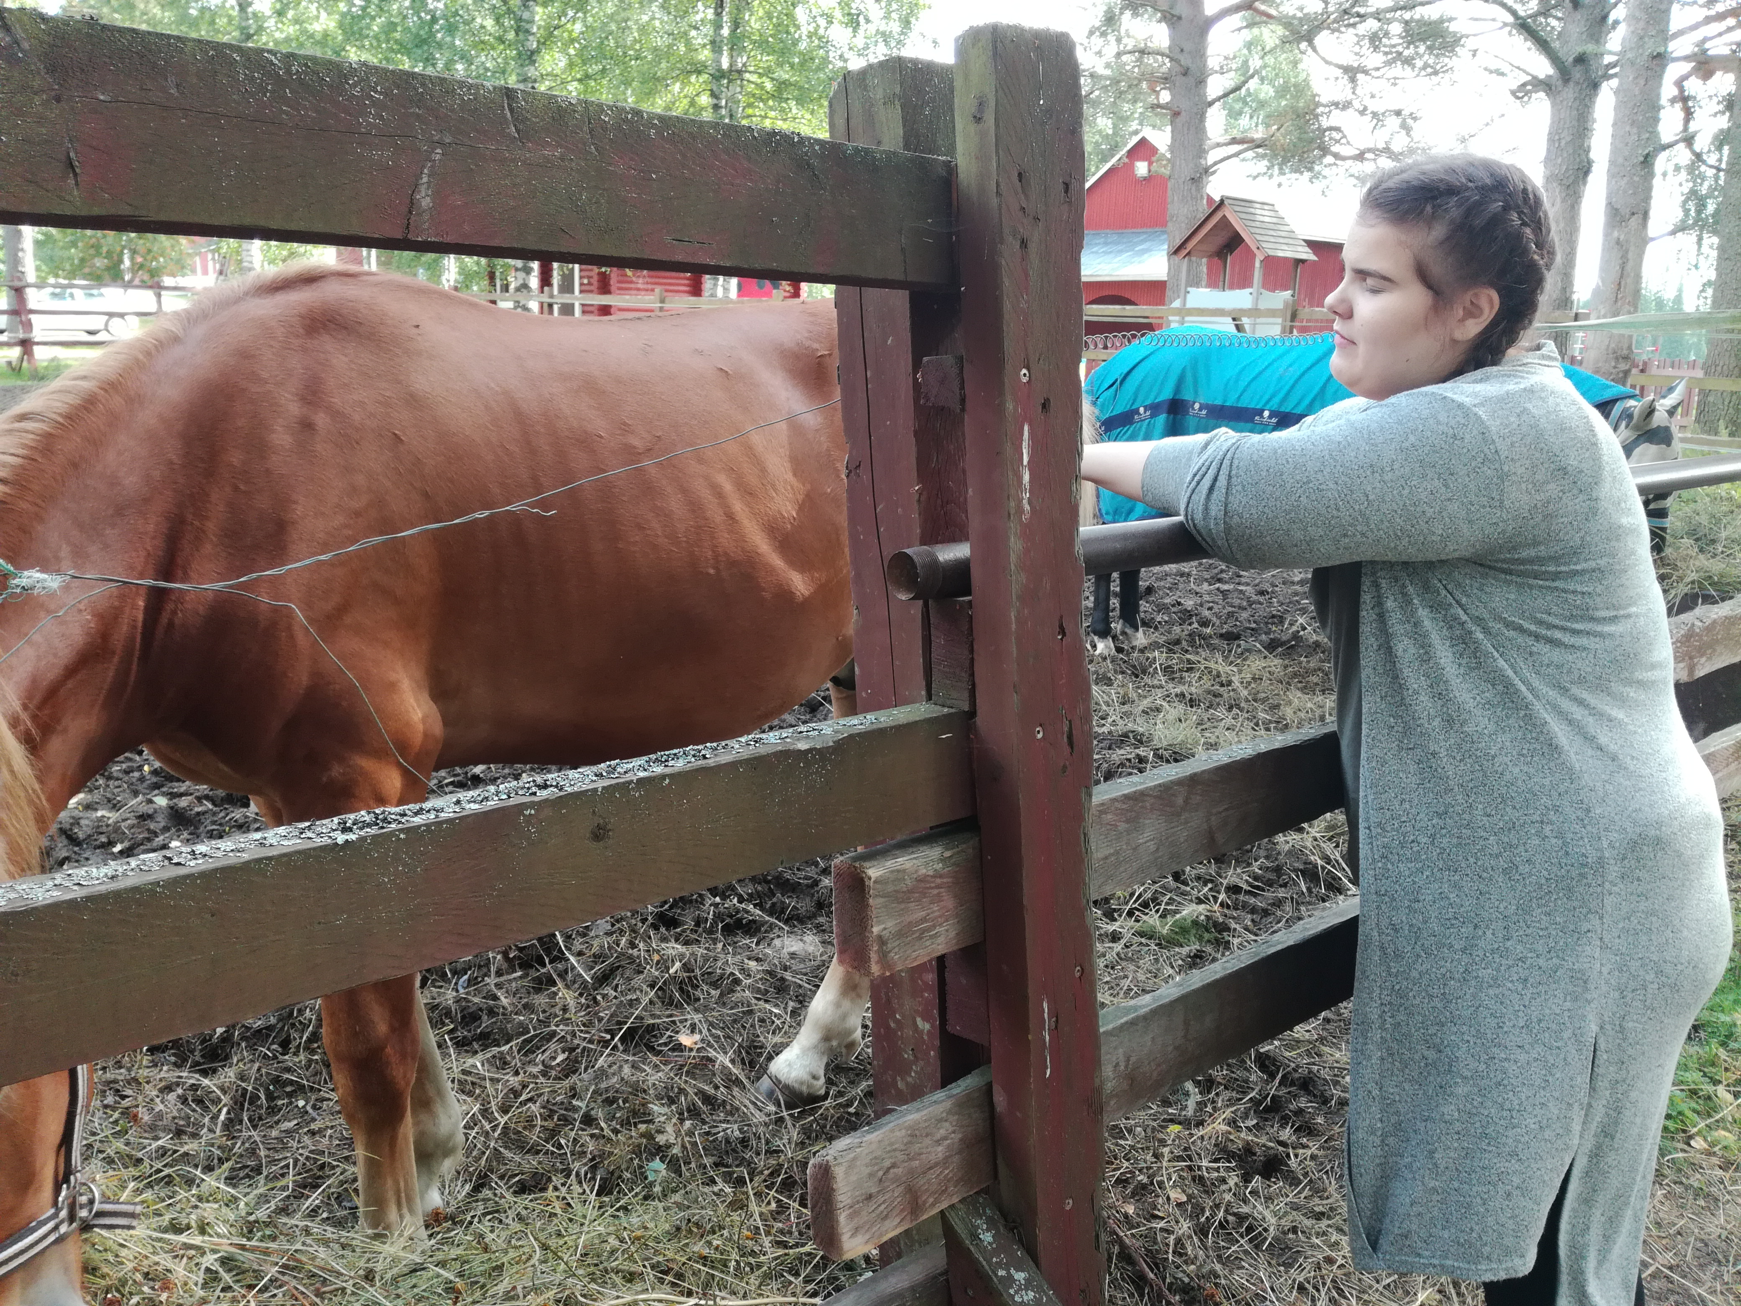
Ponit, hepat ja puput
Me käytiin katsomassa heppoja ja pupuja tosi paljon vapaa-ajalla. Niitä sai syöttää ja silittää.

Slide 3
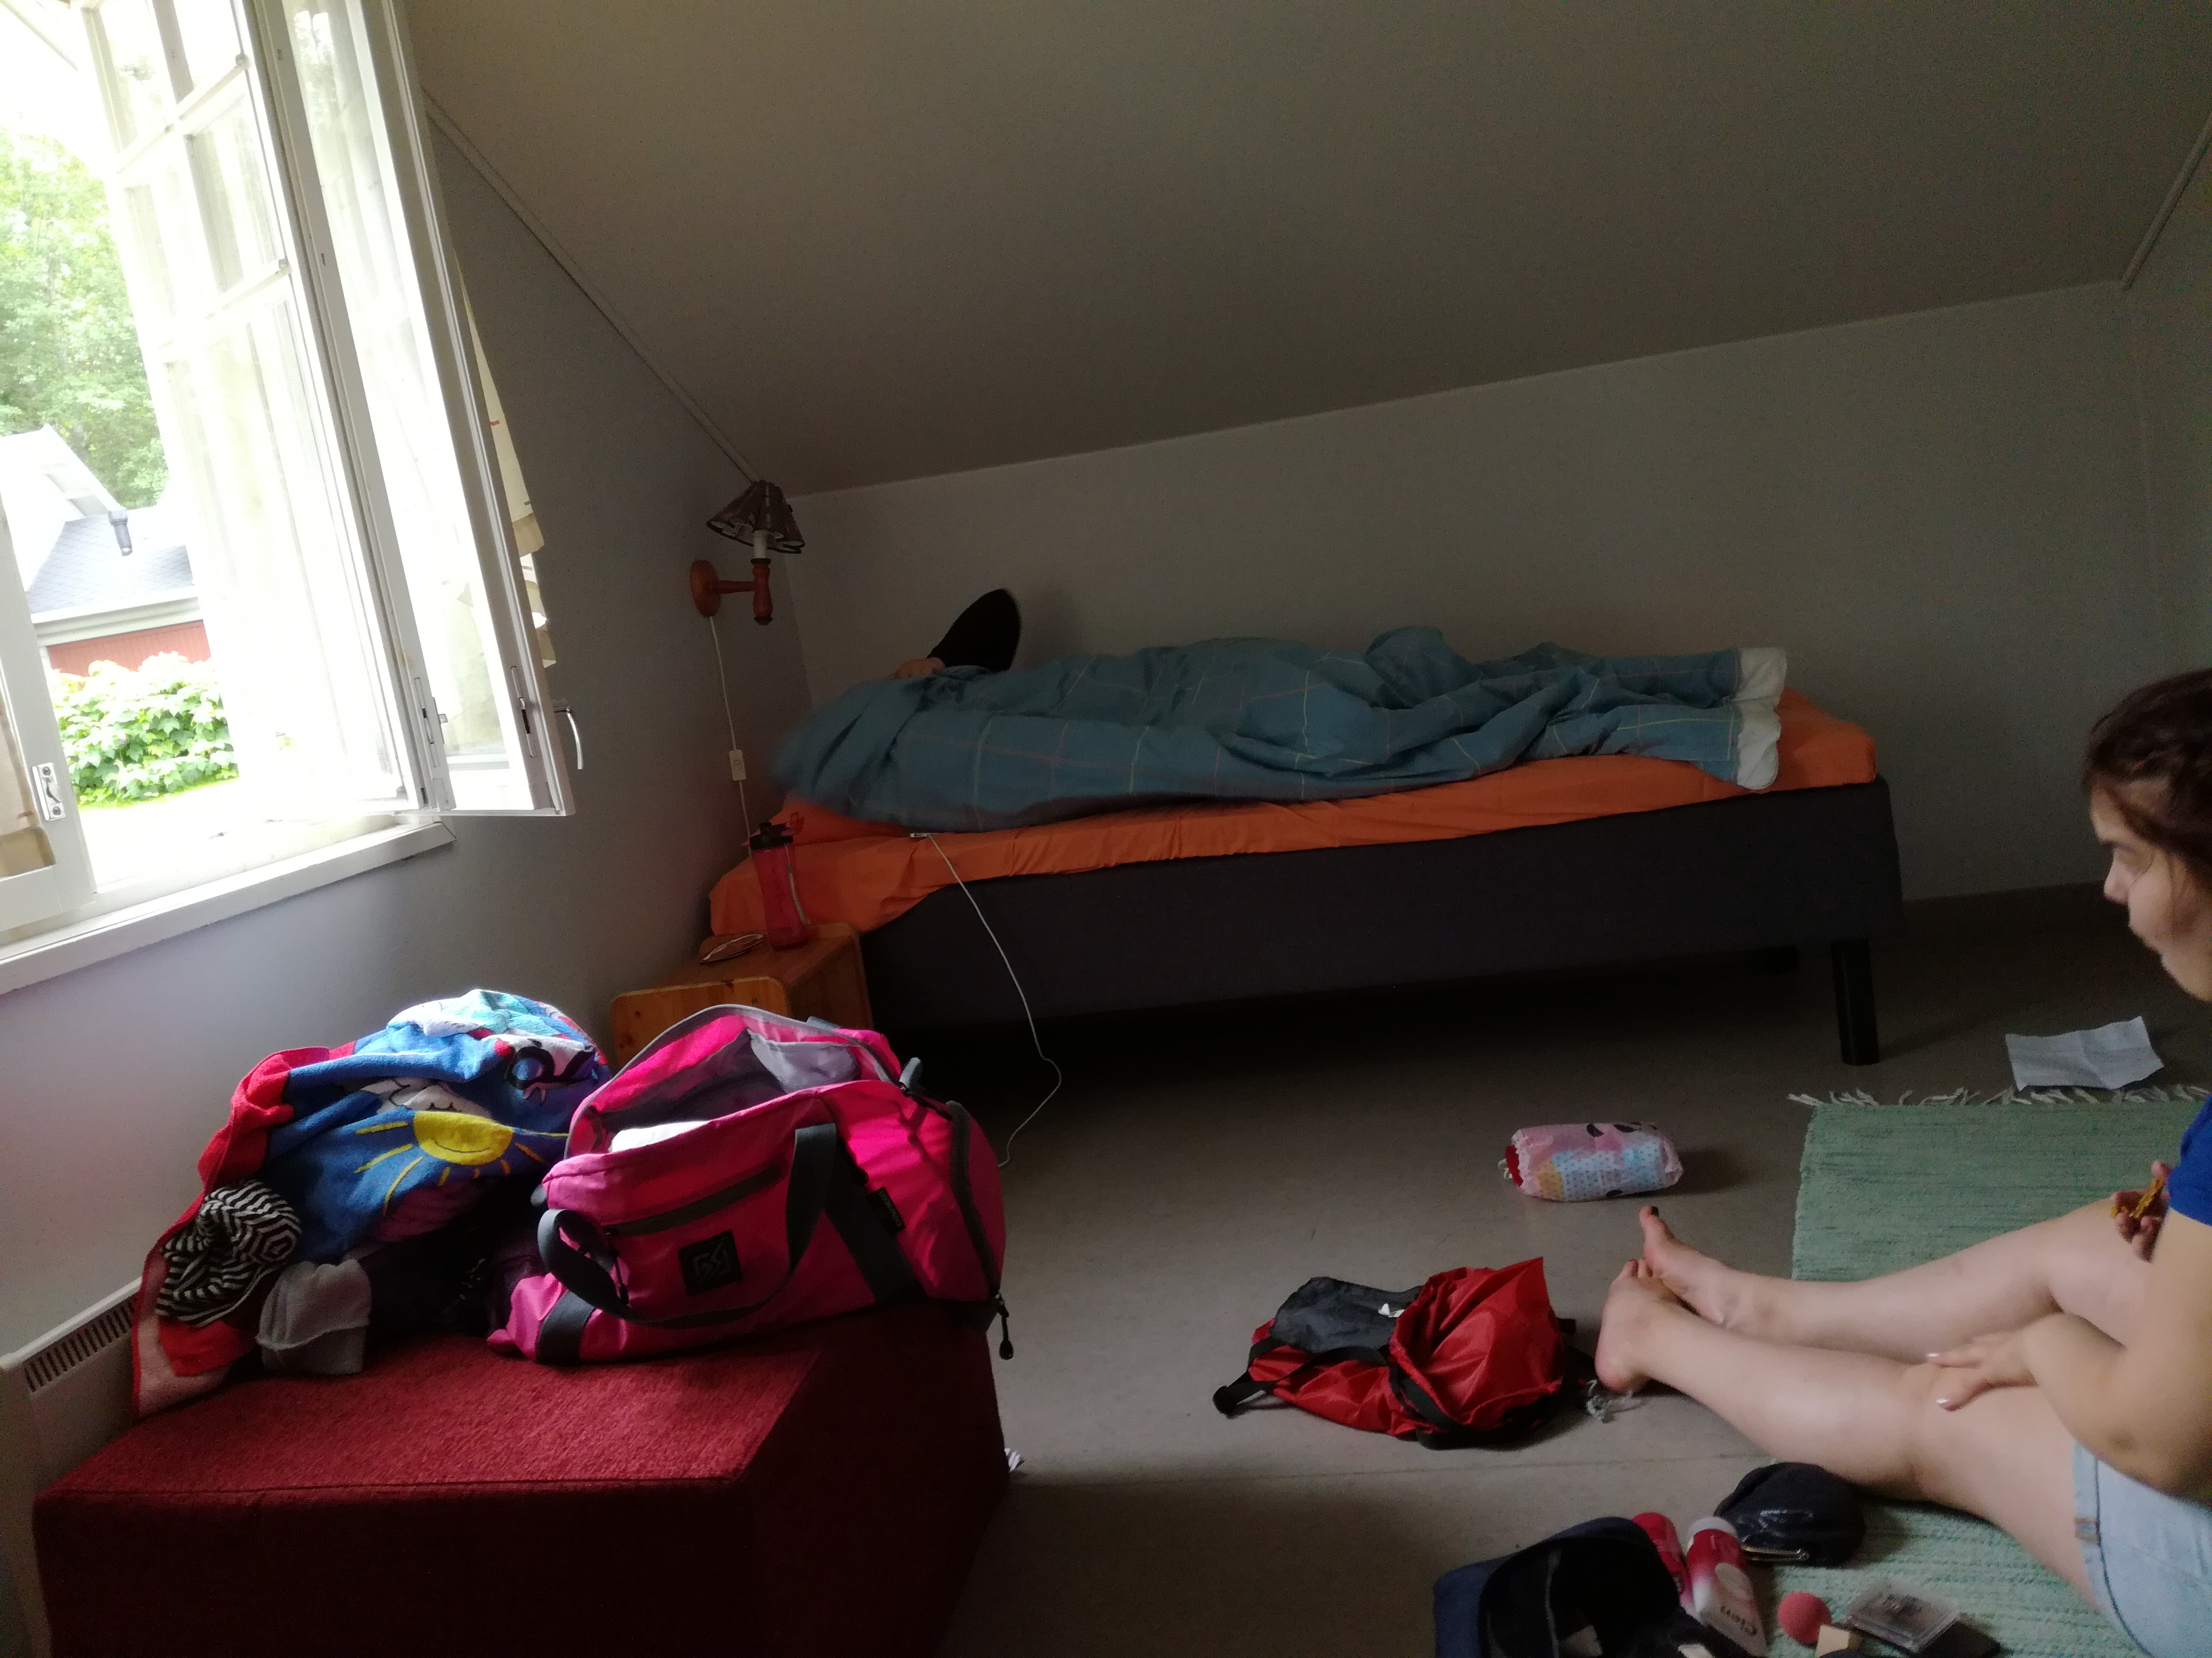
Lepäämistä mökeillä
Me levättiin vapaa-ajalla jonkin verran.

